Slide 1
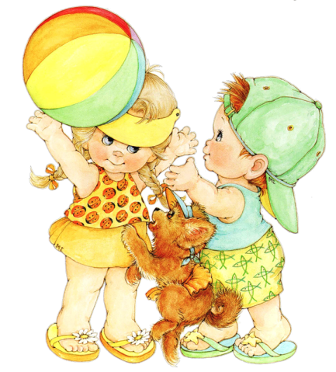
«Значение прогулки в разностороннем развитии дошкольников»
Многие родители недооценивают значение прогулки
в жизни ребенка.
Большинству кажется, что на прогулке ребенок замерзнет и непременно заболеет. И связывают простудные заболевания детей именно с прогулками.
Дети младшего дошкольного возраста характеризуются большой двигательной активностью. Реализация этой особенности имеет большие возможности на прогулке, где дети не ограничены пространством и двигательными действиями.
Обучение двигательным действиям на прогулке идет непременно с опорой на мыслительные операции, содействует не только физическому, но и активному психическому развитию младших дошкольников.
Велико влияние движений на развитие речи детей. Рядом исследователей доказано, что чем выше двигательная активность ребенка, тем быстрее идет развитие у него речи.
На прогулке закладываются позитивные чувства по отношению к природе и ее обитателям, открывается удивительное многообразие растительного и животного мира, впервые осознается значение природы в жизни человека, осознаются и переживаются нравственно-эстетические чувства, побуждающие детей заботиться обо всем что их окружает.
Общение с природой важный компонент в нравственном развитии ребенка, настраивает на сохранение, заботу, защиту.
Плюсы прогулки:
+ повышает приспособляемость и работоспособность организмов и систем растущего организма;
+ содействует закаливанию организма, профилактике простудных заболеваний;

Slide 2
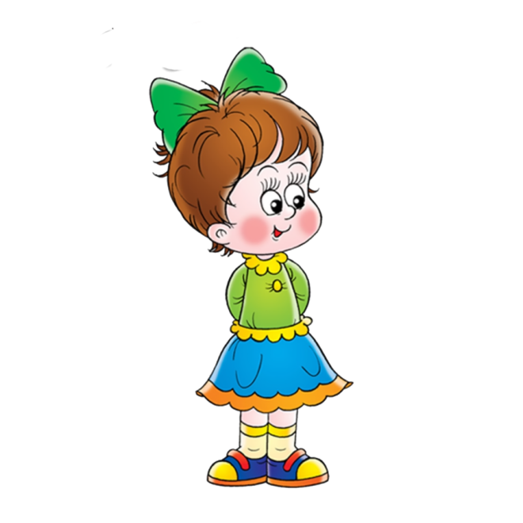
+ формирует здоровьесберегающее и здоровьеукрепляющее двигательное поведение;
+ формирует правильные навыки выполнения основных движений, важных элементов сложных движений;
+ идет ускоренное развитие речи через движение;
+ воспитывает положительное отношение к природе, чувство ответственности за состояние окружающей среды и природы в целом;
+ развивает способность отмечать и производить первичный анализ сезонных изменений в жизни окружающей среды.
Прогулки с детьми. Как сделать их интересными?
Как и когда нужно гулять с ребенком?
Очень важно, чтобы ребенок гулял. Свежий воздух необходим для правильной работы всех жизненно важных систем организма» в том числе мозга, что особенно важно для развития Ребенка.
Гулять нужно в любую погоду (кроме сильного ветра и сильного мороза). Контакт ребенка с разными факторами окружающей среды не дает угаснуть адаптационным механизмам организма и закаляет его.
Конечно, время прогулки зависит от температуры воздуха, времени года и от физического состояния ребенка. Прогулку нужно подстраивать под индивидуальный график ребенка.
Если ребенок спит днем, гулять лучше перед дневным сном и еще перед ужином.
Если ребенок уже не спит днем, то прогулку можно совершать в самое теплое время дня. Конечно, если это не жаркое лето.
Если на улице очень жарко, выходить на прогулку лучше ранним утром и вечером перед сном.

Slide 3
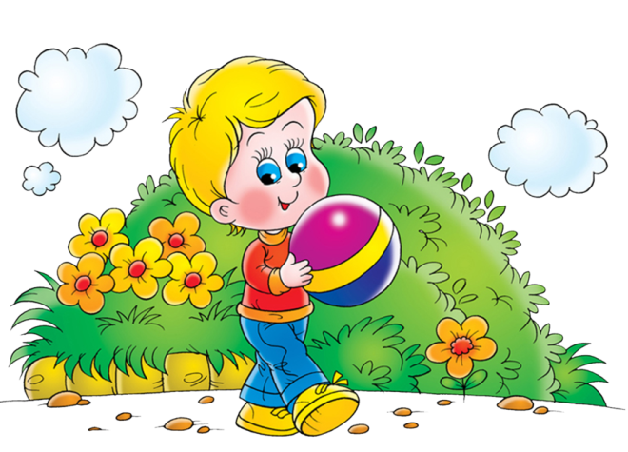
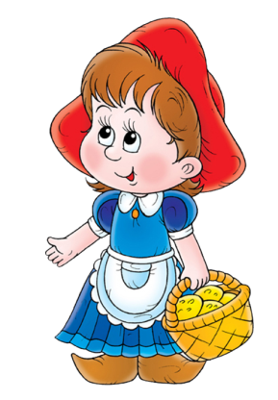
Сколько времени должен гулять ребенок?
Мнений по этому поводу очень много. Если придерживаться золотой середины, то время прогулки должно составлять два-три часа в день.
Важно одевать детей по погоде и не кутать их слишком тепло. Ребенок бегает, прыгает, лазает, он быстро вспотеет в очень теплой одежде и его может продуть порывом сильного ветра. Главное требование к детской одежде — возможность активно двигаться, крутить головой, бегать, самостоятельно вставать после падений, прыгать, лазить по спортивным снарядам.
Современные материалы, из которых делают верхнюю одежду, становятся тоньше, легче и теплее. Пришло время избавиться от стереотипа, что чем ниже температура воздуха, тем больше кофт под шубу нужно одеть на ребенка. Важно, чтобы во время прогулки голова, ноги и шея были обязательно в тепле.
Можно ли гулять с больным ребенком?
Если ребенок болен и у него высокая температура, слабость, боль в горле, ломота в теле — гулять нельзя. Если болезнь заразна, чтобы не заражать других детей, от прогулок тоже стоит временно отказаться. Зато в период выздоровления гулять можно, только предварительно проконсультировавшись с педиатром.
Чем занять ребенка на улице
Когда идешь с ребенком на прогулку, хочется, чтобы он там не только носился «сломя голову», но и развивался, и учился. Что же можно придумать, для того чтобы прогулка стала интересной, увлекательной и развивающей?

